Slide 1
OBILJEŽAVANJE MEĐUNARODNOG DANA VODA 22.05.2025.
Prvi i treći razredi zanimanja ekološki tehničari

Slide 2
OPIS AKTIVNOSTI:
Učenici prvog razreda izraditi će modele molekula vode i međusobno ih povezati. Na urađenom objasnit vrstu kemijskog vezivanja između atoma, polarnost veza u molekuli vode, polarnost molekule vode i vodikovu vezu. Svojstva vode povezat će sa načinom kemijskog vezivanja i objasniti značaj vode u prirodi i primjenu vode za pripravu otopina.
Učenici prvog razreda također će kroz jednostavne pokuse ispitati kruženje vode u biljkama i kruženje vode u prirodi, te opisati obilježja i međuodnose populacija, biocenoza i ekosustava.
Učenici trećeg razreda ispitati će fizikalna svojstva vode (površinsku napetost, toplinski kapacitet, energijske promjene pri otapanju) i objasniti značaj vode u tehnologiji i svakodnevnom životu.
Što su radili?, Kako su radili? Što su zaključili? Učenici će prezentirati povodom Međunarodnog Dana voda, 21.03. 2025.

Slide 3
CILJEVI:
Savladati osnovne zakonitosti u kemiji i steći znanja i vještine nužne za poznavanje građe tvari, molekulsku strukturu, polaritet i značaj vodikovih veza kao i fizikalno-kemijskih svojstava svih vrsta voda,
Povezati molekulske karakteristike s makroskopskim svojstvima. Pojasniti kako međumolekulske interakcije određuju anomaliju gustoće, površinsku napetost, kapilarni učinak, visok specifični toplinski kapacitet i druge jedinstvene osobine vode,
Pomoću jednostavnih pokusa poticati praktično promatranje, kritičko promišljanje i zaključivanje kod učenika o ulogama vode u prirodi i tehnologiji,
Interdisciplinarno povezati predmete Opću kemiju i Fizikalnu kemiju s Osnovama ekologije te povezati teoriju s praktičnim radom u laboratoriji,
Poboljšati timski rad učenika (iskustveno i interakcijsko učenje).

Slide 4
ISHODI UČENJA:
PRVI I TREĆI RAZRED
MODUL: Opća kemija u zaštiti okoliša SIU: Tvari u okolišu IU: Predvidjeti vrstu kemijske veze i međučestična privlačenja kao njezinu posljedicu napisati strukturu molekule vode objasniti anomaliju vode objasniti ulogu vode kao otapala
Modul: Osnove ekologije SIU: Osnovne ekološke zakonitosti u očuvanju prirode i okoliša IU: Opisati obilježja i međuodnose populacija, biocenoza i ekosustava Objasniti pojmove: kapilarnost, transpiracija, evaporacija, kondenzacija, oborine Opisati ciklus kruženja vode u prirodi
MODUL: Fizikalna kemija u zaštiti okoliša SIU: Ravnotežni sustavi IU: Objasniti fizikalna svojstva voda ispitati fizikalna svojstva vode (površinsku napetost, specifičnu toplinu, energijske promjene pri otapanju)

Slide 5
NAČINI STJECANJA ISHODA:
VPUP - vođeni proces učenja i poučavanja
UTR - učenje temeljeno na radu
SAU - samostalna aktivnost učenika
SIU | VPUP | UTR | SAU | Ukuban broj sati u školi
Tvari u okolišu | 1 | / | 0,5 | 1
Osnove rada u kemijskom laboratoriju | 0.5 | 2,5 | 0,5 | 3
Osnovne ekološke zakonitosti u očuvanju prirode i okoliša | 1 | 1 | / | 2
Ravnotežni sustavi | 2 | 3 | 1 | 5

Slide 6
MEĐUPREDMETNE TEME:
pod A.5.3. Upoznaje i kritički sagledava mogućnosti razvoja karijere i profesionalnog usmjeravanja.
ikt A.5.2.Učenik se samostalno služi društvenim mrežama i računalnim oblacima za potrebe učenja i osobnoga razvoja.
osr A.5.1. Razvija sliku o sebi.
zdr B.5.1.B Odabire ponašanje sukladno pravilima i normama zajednice.
odr B.5.1. Kritički promišlja o utjecaju našega djelovanja na Zemlju i čovječanstvo.
uku D.4/5.2. Učenik ostvaruje dobru komunikaciju s drugima, uspješno surađuje u različitim situacijama i spreman je zatražiti i ponuditi pomoć.

Slide 7
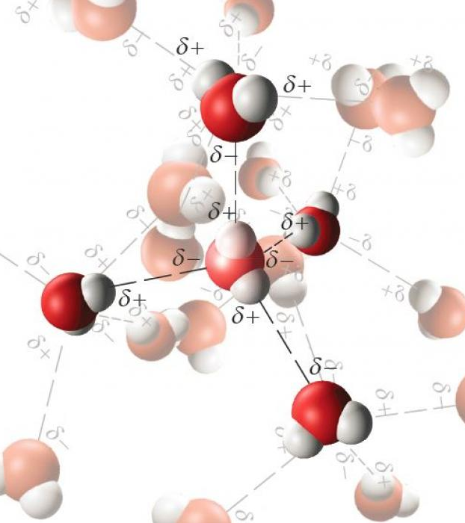
PRVI RAZRED
OPĆA KEMIJA
Đurđevka Pecikozić

Slide 8
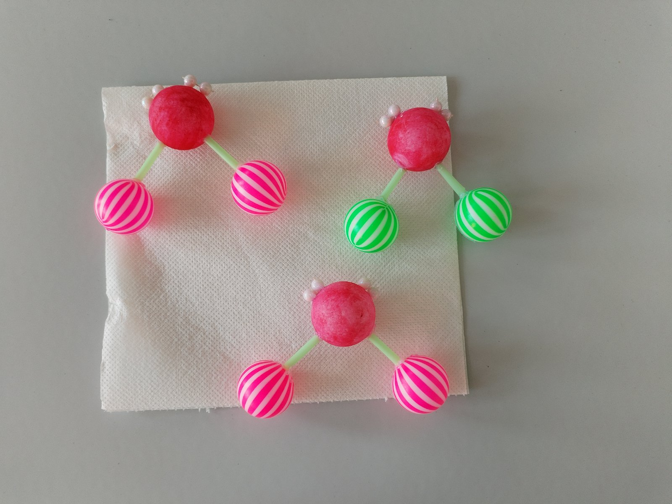
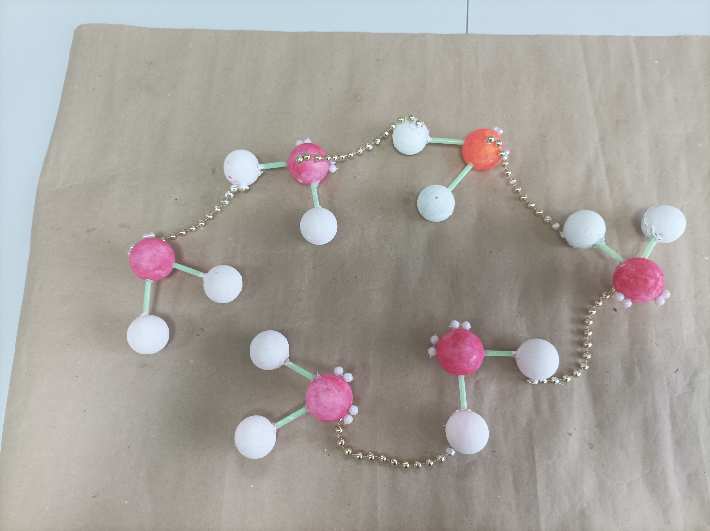
Izrada modela molekule vode
Prvi zadatak: Izraditi model molekule vode pazeći na kut između veza i broj nepodjeljenih elektrona.
Drugi zadatak: Međusobno povezati modele molekula vode vodikovom vezom.
Povezivanje molekula vode

Slide 9
Izrada plakata
Treći zadatak:
Označiti elektronegativnost atoma u molekuli vode i objasniti gustoću elektronskog oblaka oko atoma,
Primijeniti simboliku za označavanje gustoće elektronskog oblaka,
Objasniti karakter kovalentne veze između atoma i prikazati usmjerenost veze,
Naznačiti kut između veza u molekuli vode,
Iščitati grafički prikaz ovisnost gustoće vode o temperaturi,
Objasniti anomaliju vode i povezati je s međumolekulskom interakcijom i vodikovim vezama.

Slide 10
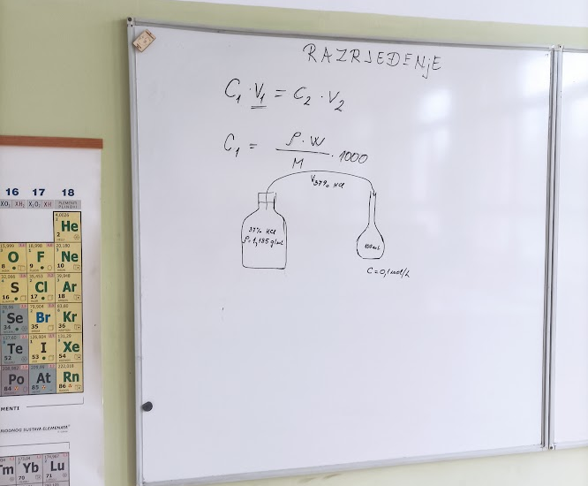
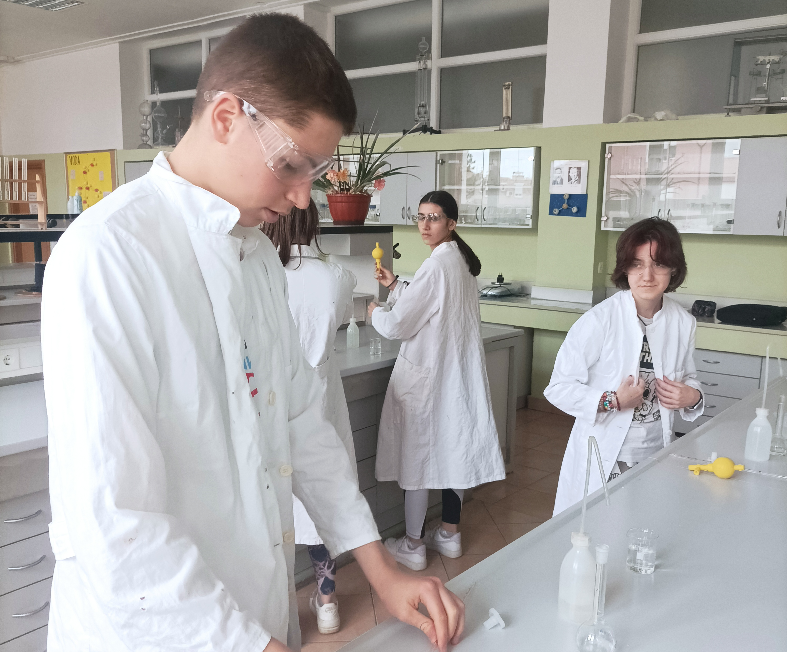
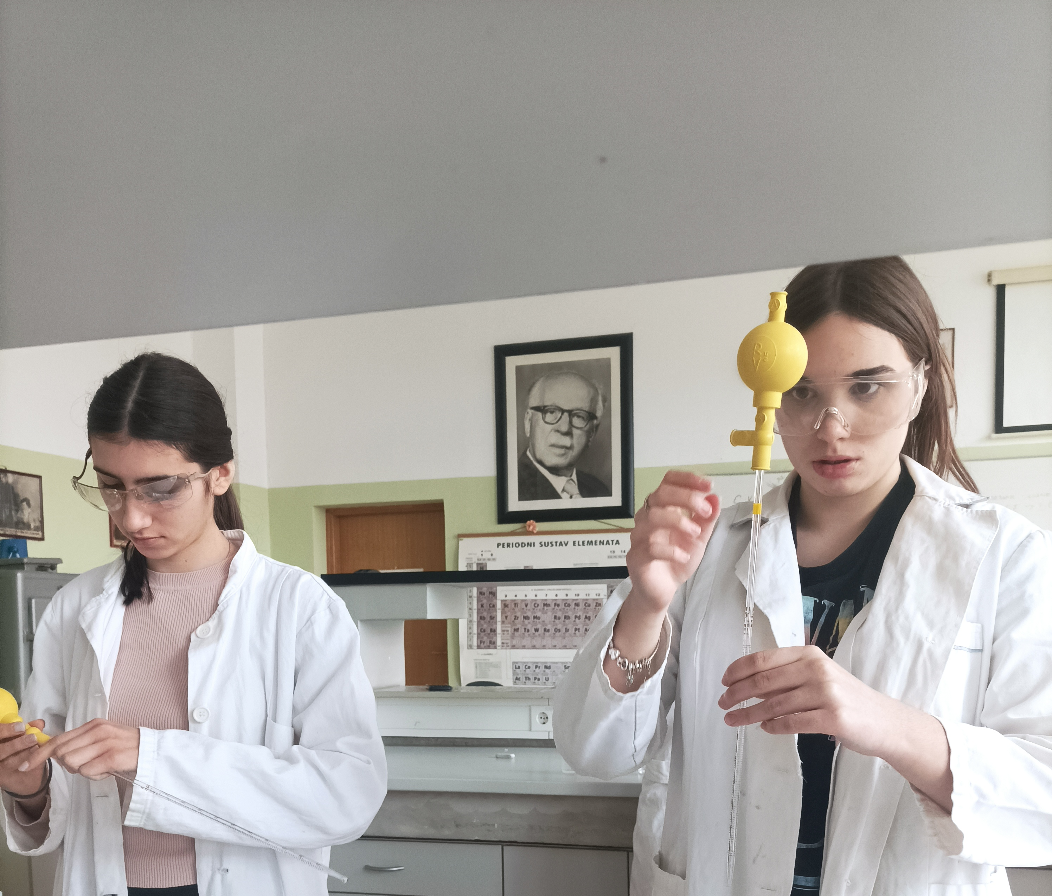
Opća kemija, vježbe
Primjena vode - priprema vodenih otopina
Kroz razgovor s učenicima objasniti pojam razrjeđivanja.
Dane su upute kako izračunati volumen koncentrirane kiseline potreban za pripravu kiseline određene koncentracije.
Učenici su dobili zadatak da priprave otopine sumporne, fosforne, dušične I klorovodiče kiseline razrjeđenjem koncentriranih otopina (umjesto kiseline koristili su vodu)
Kako bi riješili zadatak, učenici su:
primijenili formulu za izračunavanje koncentracije koncentrirane kiseline i formulu razrjeđenja za izračunavanje volumena koncentrirane kiseline,
odabrali odgovarajući pribor,
pripremili otopinu, primjenjujući dobru laboratorijsku praksu.

Slide 11
PRVI RAZRED
OSNOVE EKOLOGIJE
Mira Jakšić

Slide 12
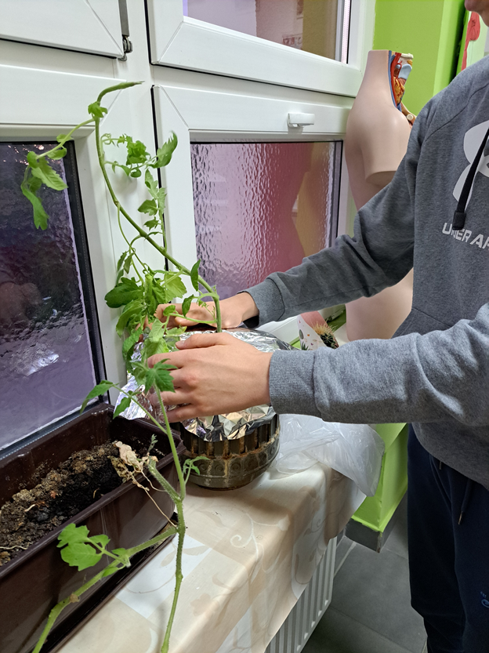
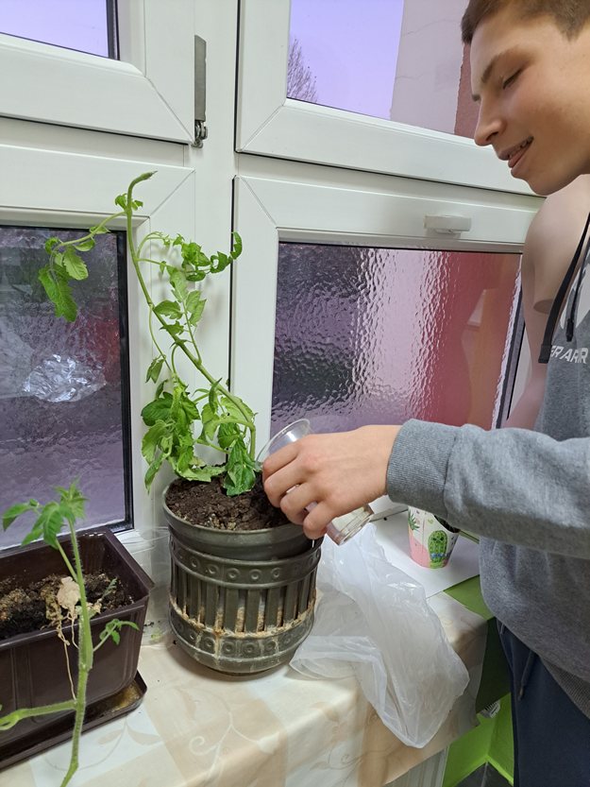
Kruženje vode u biljkama
Postavljanje folije
Zalijevanje (kapilarnost)
Postavljanje vrećica za transpiraciju

Slide 13
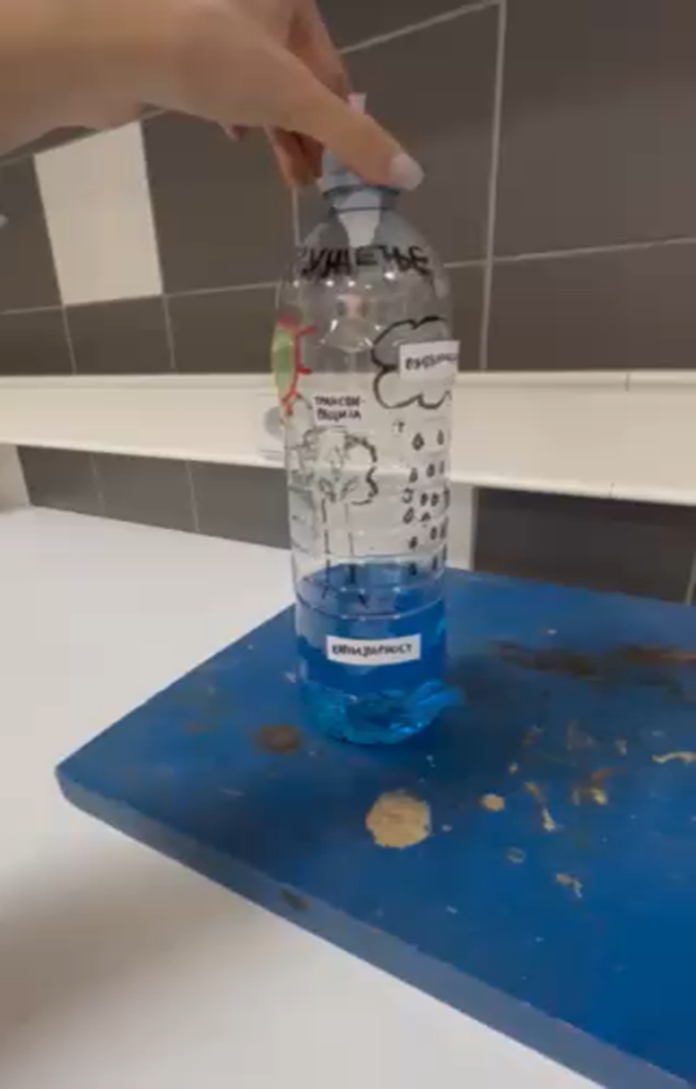
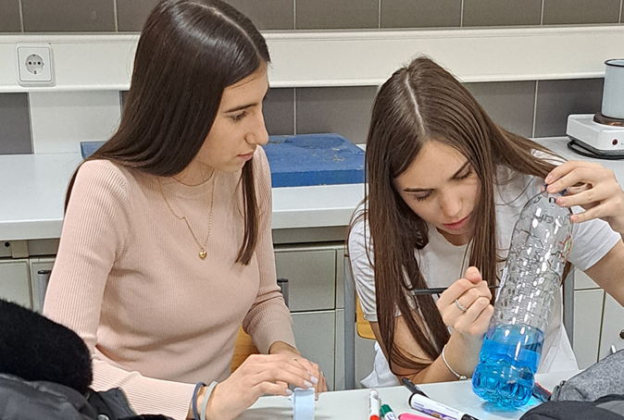
Različiti modeli kruženja vode

Slide 14
TREĆI RAZRED
FIZIKALNA KEMIJA
Jelena Danilović Zurnić

Slide 15
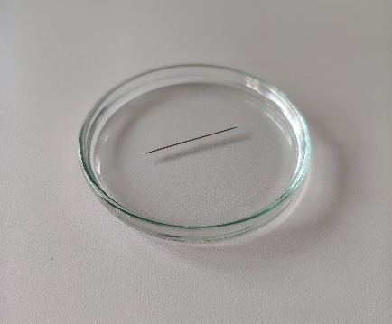
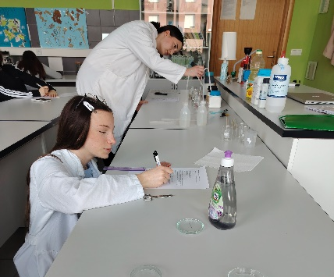
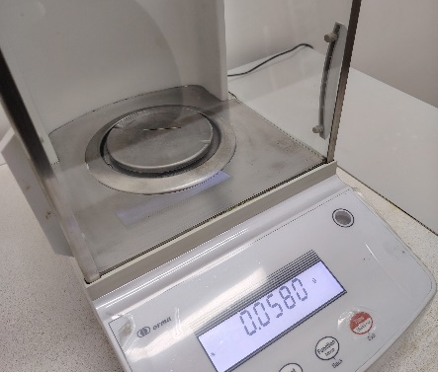
POKUS: ISPITIVANJE POVRŠINSKE NAPETOSTI VODE S IGLOM
Zadatak pokusa: Pomoću igle vizualno i eksperimentalno odrediti površinsku napetost vode.
Postupak:
Sipati destiliranu vodu u Petrijevu zdjelicu i sačekati da se umiri. Očistiti iglu alkoholom, te pažljivo postaviti iglu na površinu vode. Ukoliko je pokus uspješan, igla će ostati da pluta na vodi. Dodati kap deterdženta u vodu i promatrati što se događa s iglom. Obrisati višak vode i izmjeriti masu (m = 0,0580 g) i dužinu igle (l = 0,032 m). Izračunati površinsku napetost.
F = m · g = 0,0580 g · 9,81 m/s² = 0,56898 g·m/s² = 0,00056898 kg·m/s² (1N)
Zaključak:
Površinska napetost vode nastaje zbog vodikovih veza između molekula vode, te igla, iako je gušća od vode, može plutati na površini vode.
Deterdženti su površinski aktivne tvari građene od hidrofilnog i hidrofobnog dijela. Kad se deterdženti dodaju u vodu smanjuju površinsku napetost jer njihovi hidrofobni repovi ne sudjeluju u stvaranju vodikovih veza, zbog čega igla potone.
Visoka površinska napetost vode omogućava izuzetan kapilarni učinak (pojava podizanja ili spuštanja razine tekućina uz rub uskih cijevi (kapilara) što ima važnu ulogu u živim sustavima (npr. transport vode kroz stabljiku biljaka unatoč gravitaciji).

Slide 16
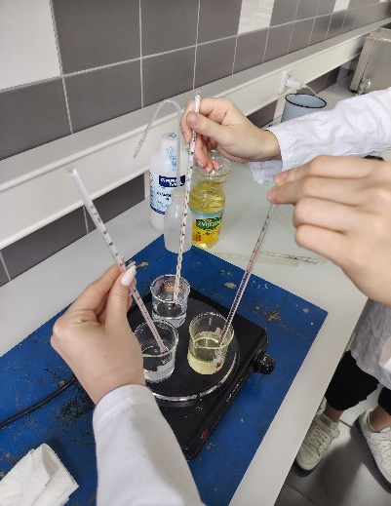
POKUS S TOPLINSKIM KAPACITETOM
Zadatak pokusa: Eksperimentalno usporediti toplinski kapacitet vode, etanola i ulja
Postupak:
Zagrijavati čaše pod istim uvjetima i pratite promjene temperatura.
Usporedite brzinu porasta temperatura.
Izračunati ukupno primljenu toplinu Q [J]
Rezultati mjerenja:
Vrijeme / s | 0 | 20 | 40 | 60 | 80 | 100 | 120 | 140 | 160
T_{(voda)} / °C | 23 | 24 | 25 | 33 | 41 | 48 | 55 | 63 | 70
T_{(etanol)} / °C | 23 | 24 | 25 | 34 | 42 | 51 | 59 | 67 | 77
T_{(ulje)} / °C | 23 | 24 | 28 | 35 | 42 | 54 | 69 | 84 | 96

Slide 17
Izračunavanje ukupno primljene topline:
Količina topline (Q) potrebna za podizanje temperature mase bilo koje tvari za bilo koju vrijednost data je izrazom:
Q = m · c · ∆T (∆T = T_{konačno} – T_{početno})
Q _{(voda)} = m · c · ∆T (T_{konačno} – T_{početno}) = 0,05kg · 4 184 J / kg · K · (70° - 23°) = 9832,4 J
Q _{(etanol)} = m · c · ∆T (T_{konačno} – T_{početno}) = 0,0562kg · 2 440 J / kg · K · (77° - 23°) = 7404,91 J
Q _{(ulje)} = m · c · ∆T (T_{konačno} – T_{početno}) = 0,01005kg · 2 180 J / kg · K · (96° - 23°) = 1599,36 J
Zaključak:
Iz pokusa vidimo da voda ima najveći toplinski kapacitet u odnosu na etanol i ulje, znači da voda može apsorbirati ili oslobađati veliku količinu toplinske energije uz relativno male promjene temperature.
Ovo svojstvo vode ima ključnu ulogu u regulaciji klimatskih uvjeta na Zemlji, ali i u održavanju temperaturne stabilnosti unutar živih sustava.
 | Specifični toplinski kapacitet [J / kg · K] | Masa [m / kg]
voda | 4 184 | 50 ml ≈ 50 g = 0,05 kg
alkohol | 2 440 | m = ρ · V = 1,224 kg dm⁻³ ·0,05 dm³ = 0,0562 kg
ulje | 2 180 | Vaganje: 10,05 g = 0,01005 kg

Slide 18
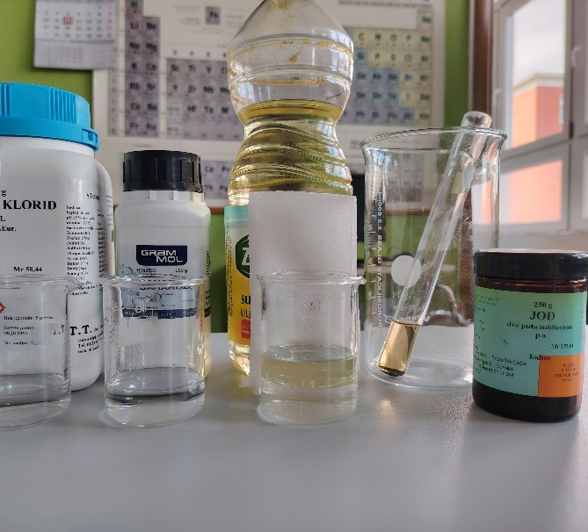
POKUS: VODA KAO UNIVERZALNO OTAPALO
Zadatak pokusa: Ispitati topljivost različitih tvari u vodi
Zaključak:
Voda je izuzetno dobro otapalo za mnoge polarne i ionske tvari, ali nije za nepolarne. Iako se često naziva univerzalno otapalo, voda ipak ne može otopiti sve.
Polarne tvari (šećer, sol, ocat) lako se otapaju u vodi jer mogu formirati vodikove veze. Nepolarne tvari (ulje, benzin, parafin) ne otapaju se u vodi jer nemaju električki nabijene dijelove koji bi privukli molekule vode. U kristalu joda molekule su vezane slabim molekulskim silama. Kada se jod otopi u vodi, stvaraju se jače dipol-dipolne veze između joda i molekula vode, a molekule joda polako izlaze iz kristalne rešetke. Voda može otapati i plinove (npr. kisik, ugljikov dioksid), što omogućava život u vodi.

Slide 19
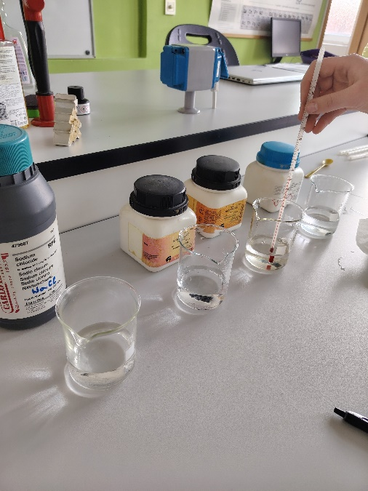
POKUS: OTAPANJE RAZLIČITIH SOLI U VODI I PROMJENE ENERGIJE
Zadatak pokusa: Ispitati kako otapanje različitih soli utječe na promjenu temperature otopine
Analiza rezultata:
Natrijev klorid (NaCl) i kalijev klorid (KCl) pokazuju malu energetsku promjenu jer se djelomično otapaju endotermno, ali je hidratacija iona blago egzotermna.
Amonijev nitrat (NH₄NO₃) hladi otopinu jer troši više energije za razbijanje kristalne rešetke nego se energije oslobodi prilikom hidratacije iona.
Kalcijev klorid (CaCl₂) zagrijava otopinu jer oslobađa više energije pri hidrataciji iona, nego što se energije utroši pri disocijaciji iona iz kristalne rešetke.
Zaključak:
Eksperiment pokazuje da otapanje soli u vodi može biti endotermno (hlađenje) ili egzotermno (zaigravanje) u zavisnosti od strukture soli i energije potrebne za otapanje.
Sol | Očekivana promjena temperature | Tip reakcije | ΔT = T₂ – T₁
NaCl | Blaga promjena | Neutralno ili blago endotermno | ΔT = 24°C – 23,5°C = 0,5°C
KCl | Lagano hlađenje | Blago endotermno | ΔT = 24°C – 23°C = 1°C
NH₄NO₃ | Značajno hlađenje | Endotermno | ΔT = 24°C – 22°C = 2°C
CaCl₂ | Osjetno zagrijavanje | Egzotermno | ΔT = 24°C – 25,5°C = -1,5°C

Slide 20
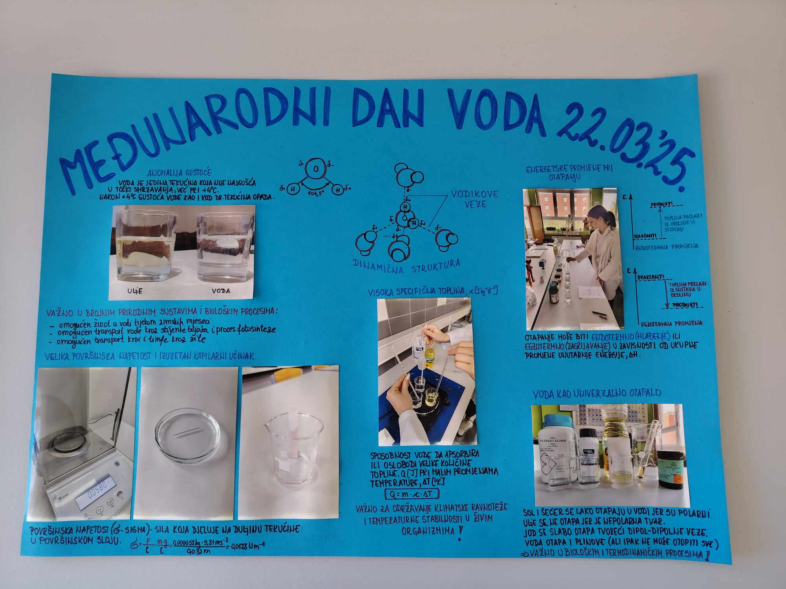
IZRADA PLAKATA:

